Slide 1
Комитет по управлению муниципальным имуществом Администрации Ярославского муниципального района Ярославской области
Аукцион на право заключения договора аренды земельного участка, расположенного по адресу: Российская Федерация, Ярославская область, Ярославский муниципальный район, Заволжское сельское поселение, д. Коробово, земельный участок 16б.

Slide 2
Мероприятия по подготовке и организации аукциона проведены в соответствии со статьей 39.11. Земельного кодекса Российской Федерации, на основании заявления гражданина о предварительном согласовании предоставления земельного участка в собственность для индивидуального жилищного строительства, поступившего в адрес Администрации Заволжского сельского поселения Ярославского муниципального района 01.09.2015г., а так же дополнительного заявления гражданина о предоставлении данного участка для ведения личного подсобного хозяйства в аренду с аукциона, поступившего в адрес КУМИ Администрации Ярославского муниципального района от 04.02.2021г. С учетом наличия заявлений иных граждан о намерении участвовать в аукционе на право заключения договора аренды земельного участка принято решение о предоставлении данного земельного участка в аренду для ведения личного подсобного хозяйства по результатам аукциона.
При формировании данного земельного участка соблюдены требования земельного и градостроительного законодательства.

Slide 3
Информация о характеристиках земельного участка
Земельный участок образован из земель, государственная собственность на которые не разграничена.
Местоположение: Российская Федерация, Ярославская область, Ярославский муниципальный район, Заволжское сельское поселение, д. Коробово, земельный участок 16б.
Площадь земельного участка – 2500 кв.м.
Кадастровый номер земельного участка: 76:17:083101:136.
Категория земель: земли населенных пунктов.
Разрешенное использование земельного участка: для ведения личного подсобного хозяйства.
Ограничения использования земельного участка: отсутствуют.
Обременения: земельный участок не обременен правами третьих лиц, в залоге, в споре и под арестом не состоит.
В соответствии с Правилами землепользования и застройки Заволжского сельского поселения Ярославского муниципального района земельный участок расположен в зоне Ж5 - «Зона ведения личного подсобного хозяйства и садоводства в границах населенных пунктов». Разрешенное использование объекта капитального строительства на земельном участке – индивидуальный жилой дом. Максимальное количество этажей – 3, высота здания - не более 10 метров. Процент застройки – 30 %. Минимальные отступы от границ земельных участков со стороны улиц – 5 метров, со стороны проездов – 3 метра, со стороны смежных земельных участков - 3 метра, со стороны рекреационных территорий – 10 метров, со стороны лесничеств – 30 метров.

Slide 4
Описание земельного участка и технические условия подключения к сетям инженерно-технического обеспечения
Земельный участок находится в границах населенного пункта д. Коробово. Организованный подъезд к участку возможен при его обустройстве. Участок не обработан, не огорожен, заросший травой, кустарником, рельеф участка неровный. Расположен в подзоне 5 в радиусе 32 км КТА аэродрома Туношна (приаэродромная территория Аэропортового комплекса «Туношна» г. Ярославль). Расположен вне зон охраны объектов культурного наследия. В границах земельного участка отсутствуют объекты культурного наследия, включенные в единый государственный реестр объектов культурного наследия (памятников истории и культуры) народов Российской Федерации.
Имеется возможность присоединения к электрическим сетям филиала ПАО «МРСК Центра» - «Ярэнерго» объектов строительства с максимальной мощностью не превышающей 15 кВт по третьей категории надежности от ближайших ВЛ 0,4 кВ. Размер платы за технологическое присоединение энергопринимающих устройств определяется на основании приказа Департамента энергетики и регулирования тарифов Ярославской области, формирующийся на основании ставок, действующих на дату выдачи договора технологического присоединения.
Возможность подключения к инженерным сетям (водопровод, канализация, тепловые и газораспределительные сети) отсутствует.

Slide 5
Условия проведения аукциона
Аукцион проводится в соответствии с требованиями Земельного кодекса Российской Федерации и является открытым по форме подачи предложений о размере ежегодной арендной платы за земельный участок.
Срок аренды – 20 лет
Начальный размер годовой арендной платы – 76 197 рублей 60 копеек.
Шаг аукциона – 2 000 рублей;
Размер задатка для участия в аукционе – 38 098 рублей.
Аукцион проводится путем повышения начальной цены на «шаг аукциона».
По результатам аукциона определяется победитель, предложивший в ходе торгов наибольший размер ежегодной арендной платы за земельный участок.
По итогам аукциона составляется протокол, который является основанием для заключения договора аренды земельного участка, предоставленного по результатам аукциона.

Slide 7
Расположение земельного участка

Slide 8
Схематичное обозначение доступа к земельному участку по существующим дорогам доступ к земельному участку осуществляется при съезде с автомобильной дороги общего пользования регионального значения «Игнатово - Шебунино», далее по земельному участку общего пользования

Slide 9
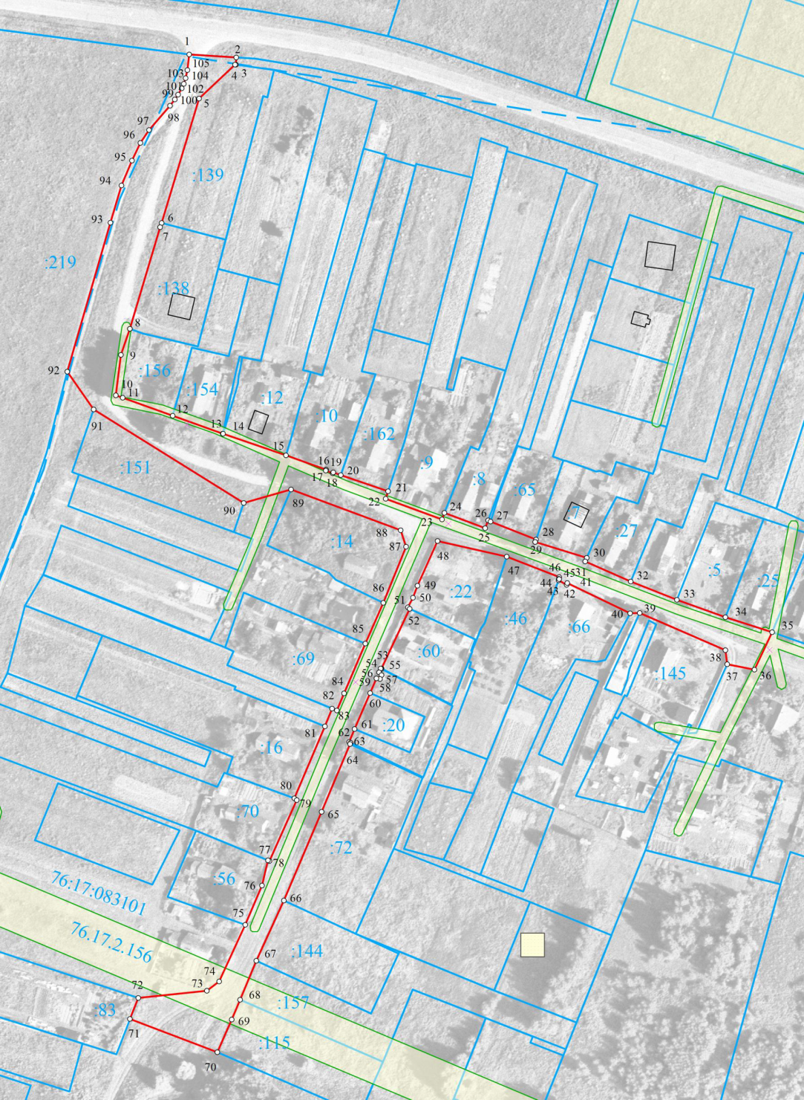

Slide 10
Спасибо за внимание!

